Slide 1
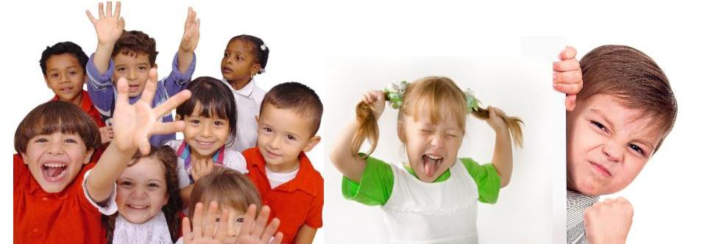
«Эффективное взаимодействие с ребенком с двигательной расторможенностью и дефицитом внимания»
Педагог-психолог МБДОУ «ДС № 251 г. Челябинска»
Поздеева Елена Николаевна
Педагог-психолог МБДОУ «ДС № 428 г. Челябинска»
Салимова Элина Рауфовна

Slide 2
Правила работы с ребёнком с двигательной расторможенностью и дефицитом внимания
Ребёнок работает в начале дня и в начале занятия.
Интеллектуальная деятельность детей отличается цикличностью: 10-15 минут работы, а потом на 5-7 минут ребёнок как бы выключается.
1. Посадить ребенка во время занятий рядом с взрослым и со спокойным ребенком.
2. Снизить требования к аккуратности в начале работы, чтобы сформировать чувство успеха.
3. Использовать метод переключения и перерыв (физкультминутка, игра).
4. Не допускайте утомления ребенка. Можно переключить его на другой вид деятельности (попросить полить цветы, раздать пособия и так далее).
5. Используйте зрительную стимуляцию карточки, символы на стендах, рисунки, схемы и т. д.
6. Предоставлять ребенку возможность выбора.
7. Спокойный, уверенный настрой при работе с таким ребенком.

Slide 3
8. В отношениях с ребенком придерживайтесь «позитивной модели».
9. Уменьшать нагрузку ребенка следует по времени, но не облегчать ее.
10. Использовать тактильный контакт (элементы массажа, прикосновения, поглаживания).
11. Договариваться с ребенком о тех или иных действиях заранее.
12. Давать короткие, четкие и конкретные инструкции.
13. Использовать гибкую систему поощрений и наказаний.
14. Поощрять ребенка сразу же, не откладывая на будущее.
15. Предоставлять ребенку возможность выбора.
16. Занятия с ребенком должны проходить в эмоционально-привлекательной форме.
17. За несколько минут, до окончания времени выполнения какого-либо задания можно предупредить: «Осталось 3 минуты» или использовать таймер.
18. Оставаться спокойным. Нет хладнокровия - нет преимущества!

Slide 4
Комплексный подход
консультирование родителей
педагогическую и социально-педагогическую работу с ребёнком
двигательные занятия с ребёнком
психологическую помощь

Slide 5
Психолого-педагогической поддержки ребенка с двигательной расторможенностью и дефицитом внимания
Цель:
Восстановление или компенсация нарушенных
функциональных связей центральной нервной
системы ребёнка и адаптация его в коллективе и
обществе.
Задача:
является создание комфортной психологической
атмосферы.

Slide 6

В работе с такими детьми использовать три основных направления:
1. по развитию дефицитарных функций (внимания, контроля поведения, двигательного контроля);
2. по отработке конкретных навыков взаимодействия с взрослыми и сверстниками;
3. при необходимости должна осуществляться работа с гневом.

Slide 7
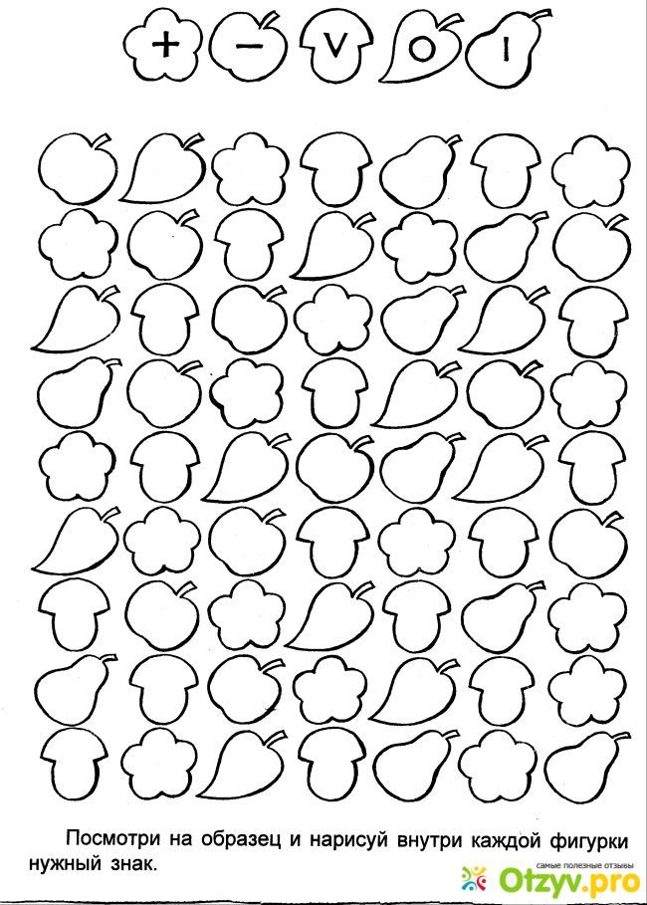
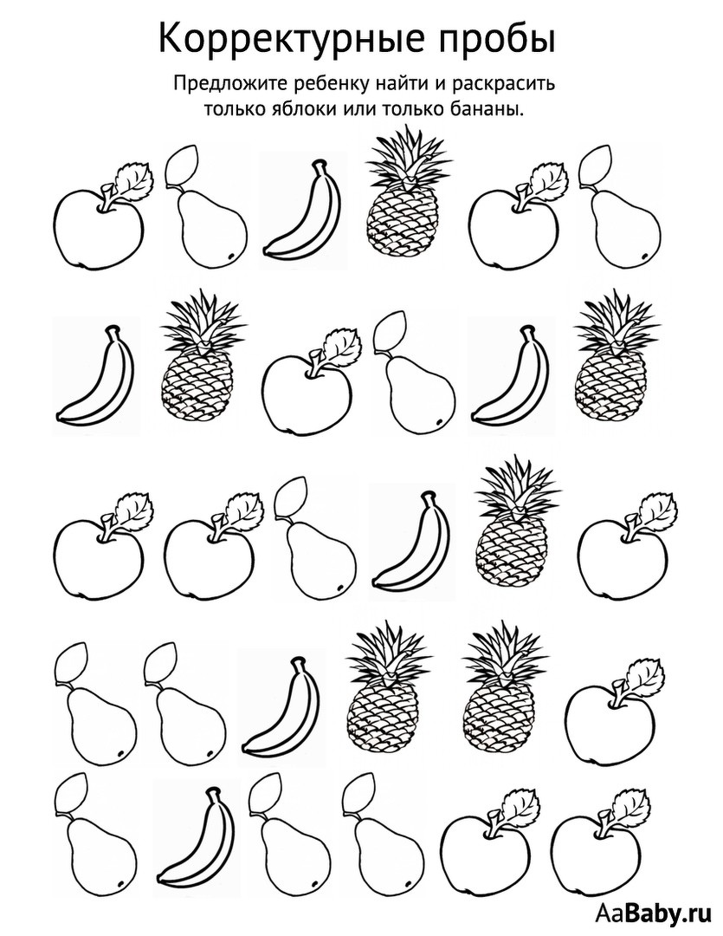
Развитие дефицитарных функций.
Игры на развитие внимания:
«Корректурная проба»

Slide 8
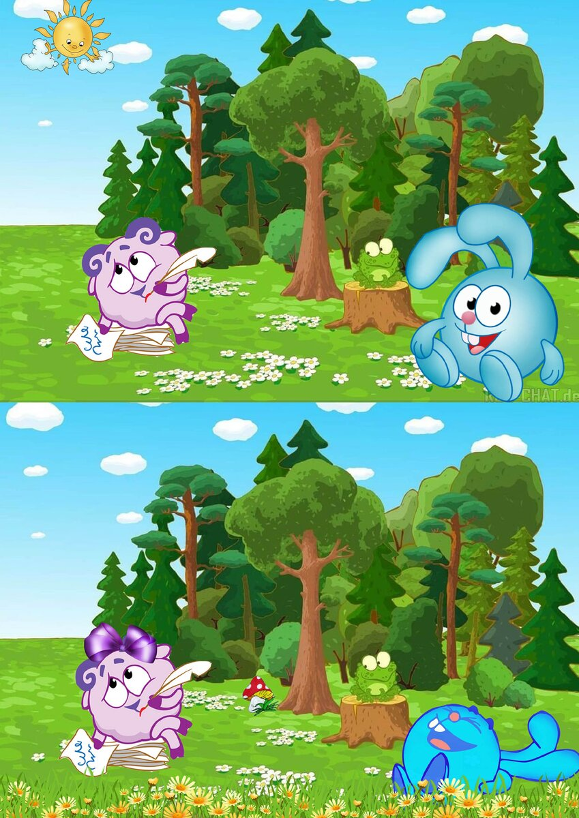
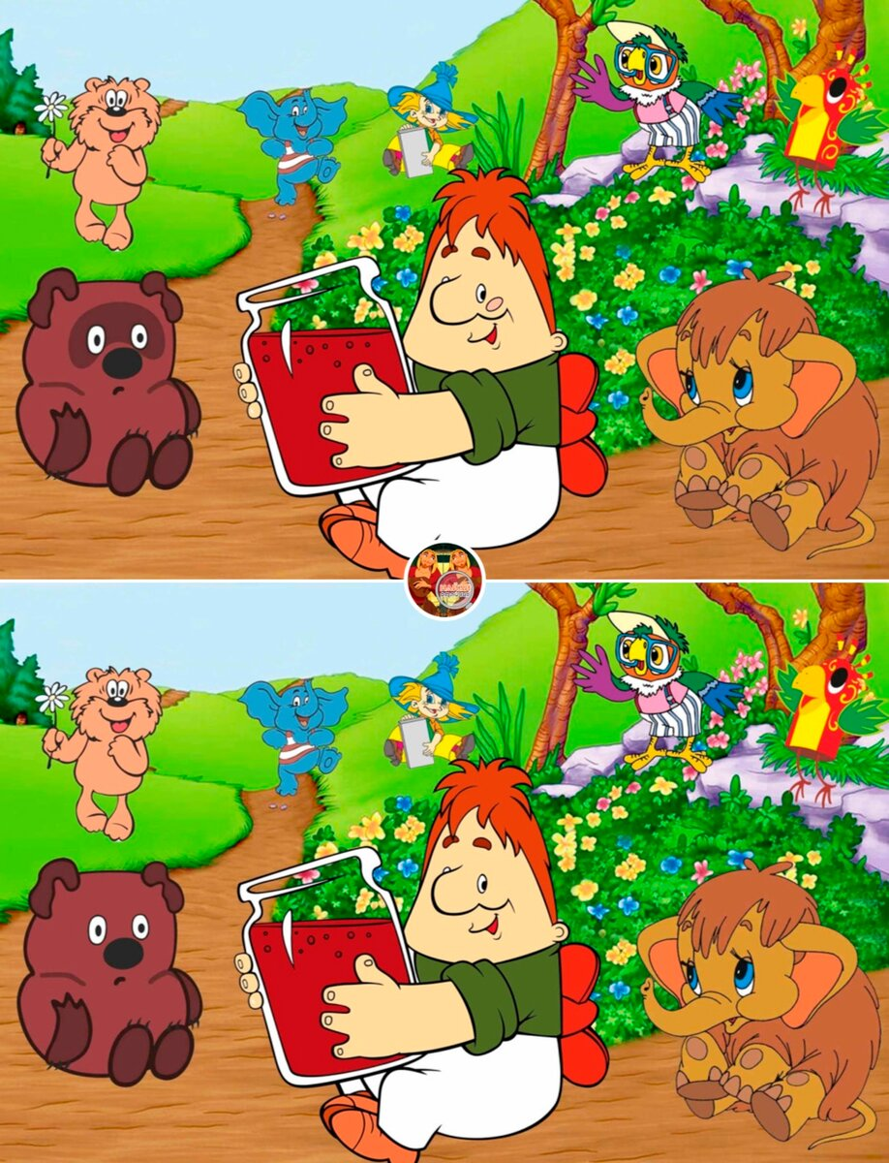
«Найди отличия»

Slide 9
“Найди отличие” (Лютова Е.К., Монина Г.Б.)
Цель: развитие умения концентрировать внимание на деталях.
Ребенок рисует любую несложную картинку (котик, домик и др.) и передает ее взрослому, а сам отворачивается. Взрослый дорисовывает несколько деталей и возвращает картинку. Ребенок должен заметить, что изменилось в рисунке. Затем взрослый и ребенок могут поменяться ролями.
Игру можно проводить и с группой детей. В этом случае дети по очереди рисуют на доске какой-либо рисунок и отворачиваются (при этом возможность движения не ограничивается). Взрослый дорисовывает несколько деталей. Дети, взглянув на рисунок, должны сказать, какие изменения произошли.

Slide 10
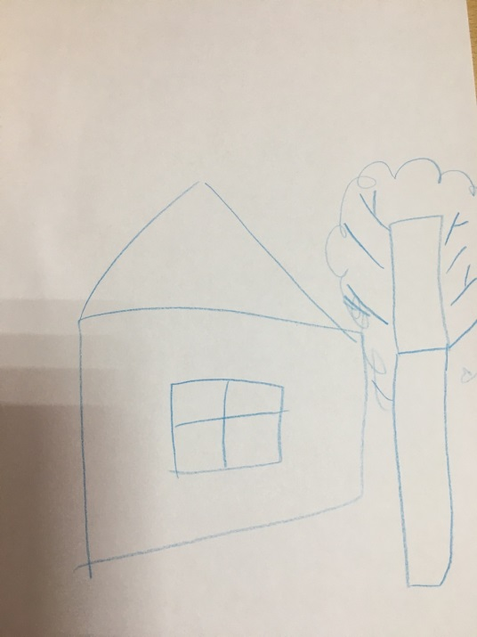
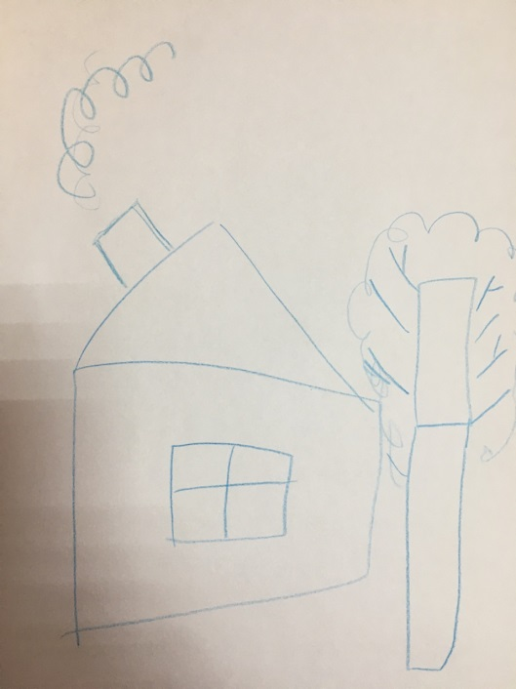
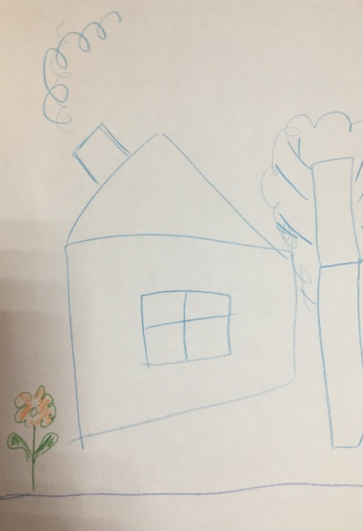
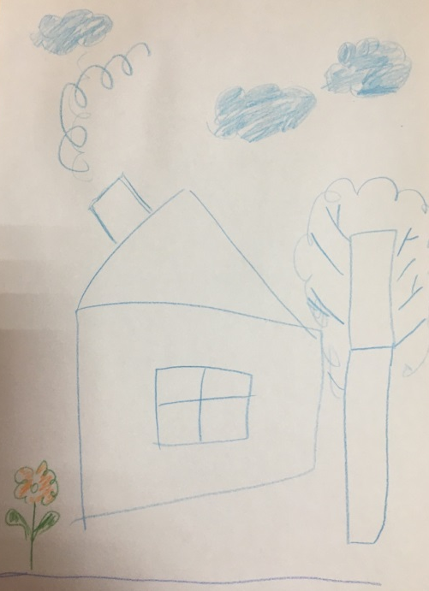
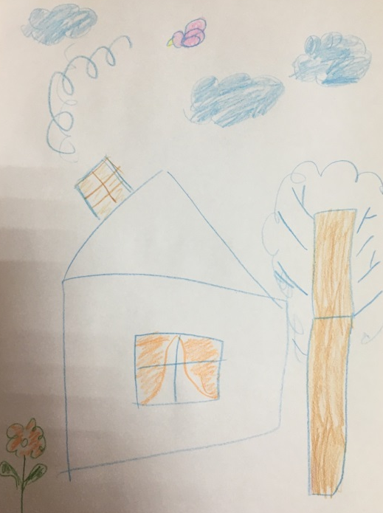

Slide 11
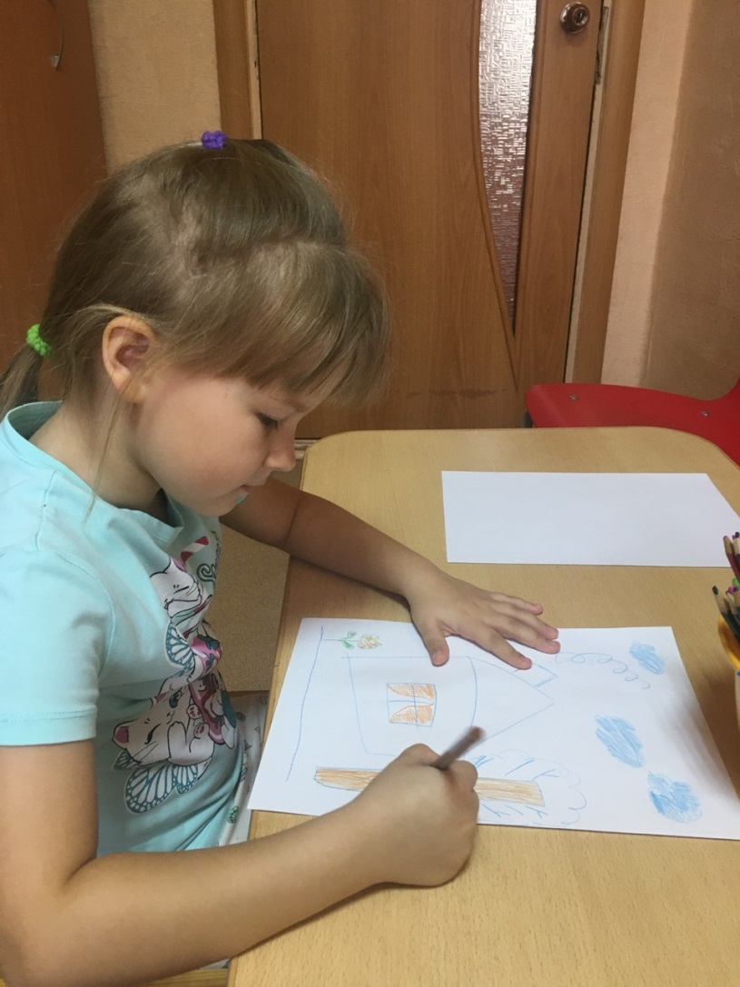
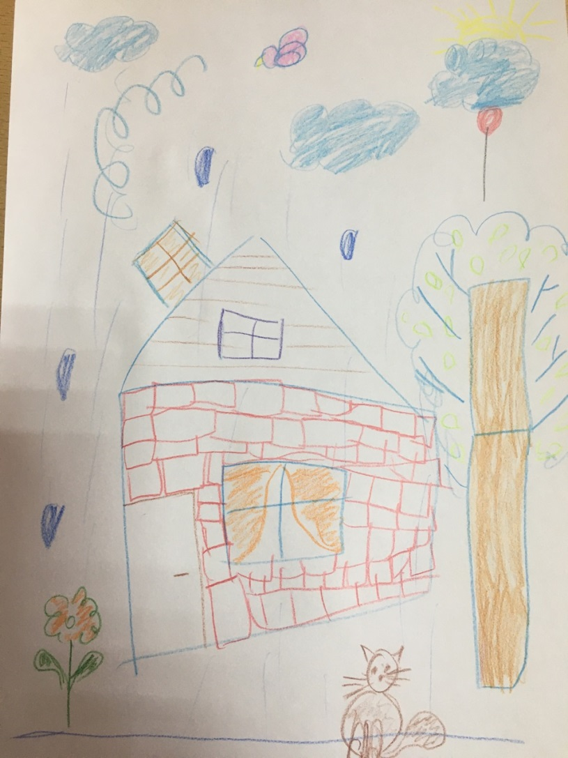

Slide 12
Игры на тренировку одной функции
Функция, на тренировку которой направлены игры | Индивидуальные | Групповые
Внимание | “Найди отличие” “Запрещенное движение” | “Запрещенное движение” “Передай мяч” “Броуновское движение”
Контроль двигательной активности | “Разговор с руками” | “Море волнуется”
Контроль импульсивности | “Говори!” “Съедобное-несъедобное” | “Съедобное-не съедобное” “Говори!” “Сиамские близнецы” “Слепой и поводырь”

Slide 13
Игры на тренировку двух и трех функций
Тренируемые функции | Игры
Внимание и контроль импульсивности | “Кричалки – шепталки– молчалки” “Гвалт”
Внимание и контроль двигательной активности | “Колпак мой треугольный” “Расставь посты” “Замри”
Контроль импульсивности и контроль двигательной активности | “Час тишины и час “можно””
Внимание, контроль импульсивности и контроль двигательной активности | “Слушай команду” “Слушай хлопки” “Морские волны”

Slide 14
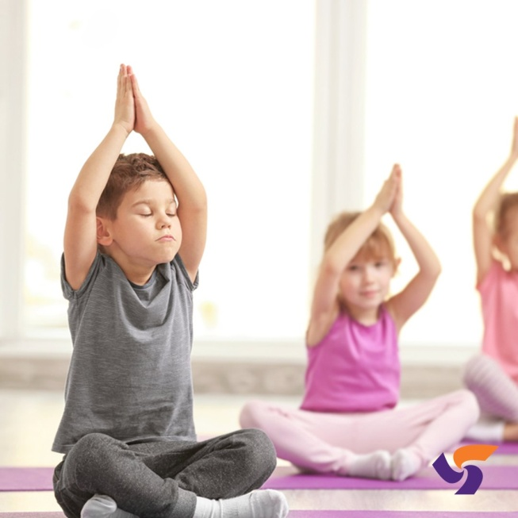
Развитие дефицитарных функций
1. Знак «СТОП».
2. Игры «Кричалки-шепталки-молчалки».
3. Релаксационные упражнения:
Например, игра «Теплый, как солнце, легкий,
как дуновение ветра» , «Улыбка» и т.д.

Slide 15
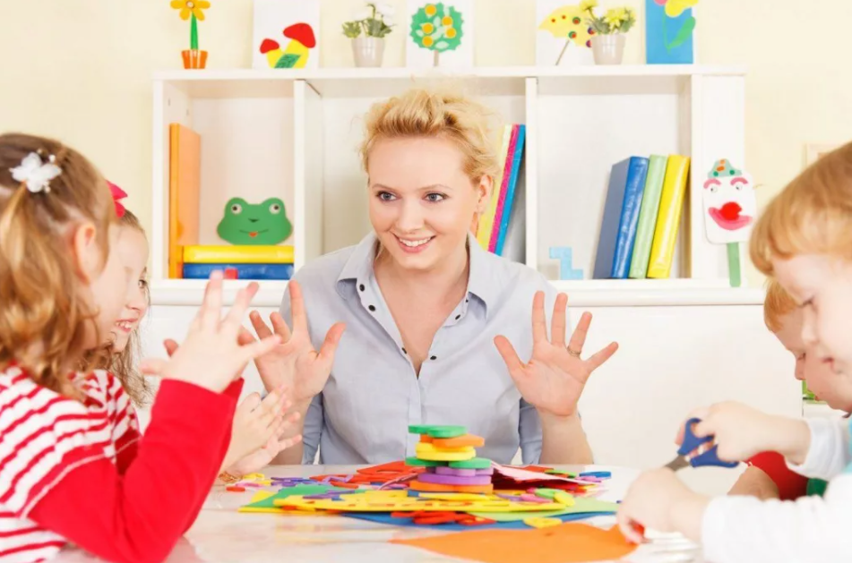
Развитие навыков взаимодействия со взрослыми и детьми
1. Чтение литературных произведений с последующим их анализом.
2. Тематические беседы.
3.Проигрывание и разбор конкретных ситуаций взаимодействия.
4. Игры, о6учающие сотрудничеству, и пр.

Slide 16
Проигрывание и разбор конкретных ситуаций взаимодействия
Ты вышел во двор и увидел, что там дерутся два незнакомых мальчика. Разними их.
Вопросы для анализа:
- Какие лица были у дерущихся мальчиков?
- Из-за чего они могли драться?
- Могли ли они разобраться по-другому? Как?
Тебе было страшно, когда ты их разнимал? Что ты чувствовал?
и др.
Такая форма работы помогает научиться понимать не только свои чувства, но и чувства других, хотя поначалу она бывает очень сложна, т. к. дети должны приобрести умение проигрывать ситуацию.

Slide 17
Способы выражения гнева (В.Квинн):
1. Прямо (вербально или невербально) заявить о своих чувствах, при этом давая выход отрицательным эмоциям.
2. Выразить гнев в косвенной форме, вымещая его на человеке или предмете, которые представляется разгневанному неопасным.
3. Сдерживать свой гнев, «загоняя» его внутрь.
4. Задерживать негативную эмоцию до момента ее наступления, не давая ей возможности развиться, при этом человек пытается выяснить причину гнева и устранить ее в кратчайший срок.

Slide 18
Способы выражения (выплескивания) гнева
1. Громко спеть любимую песню.
2.Прометать дротики в мишень.
3. Попрыгать на скакалке.
4. Используя «стаканчик для криков», высказать все свои отрицательные эмоции.
5. Слепить из пластилина фигуру обидчика и сломать его.
6. Налить в ванну воды, запустить в нее несколько пластмассовых игрушек и бомбить их каучуковым мячом.
7. Пускать мыльные пузыри.
8. Устроить «бой» с боксерской грушей.
9. Пробежать по коридору школы, детского сада.
10. Полить цветы.
11. Быстрыми движениями руки стереть с доски.
12. Быстрыми движениями руки нарисовать обидчика, а затем зачирикать его.
13. Скомкать несколько листов бумаги, а затем их выбросить.
14. Пробежать несколько кругов вокруг дома.
15.Передвинуть в квартире мебель (например, журнальный столик)
16. Поиграть в «настольный футбол» (баскетбол, хоккей).
17. Постирать белье.
18. Отжаться от пола максимальное количество раз.
19.Сломать несколько игрушек.
20.Устроить соревнование «Кто громче крикнет», «Кто выше прыгнет», « Кто быстрее пробежит»
21. Рисовать одновременно обеими руками.

Slide 19
Формы работы с детьми, имеющими дефицит внимания и двигательную расторможенность
- релаксационные и медитационные упражнения;
- занятия хатха-йогой;
- песочная терапия;
- музыкальная терапия;
- сказкотерапия и др.

Slide 20
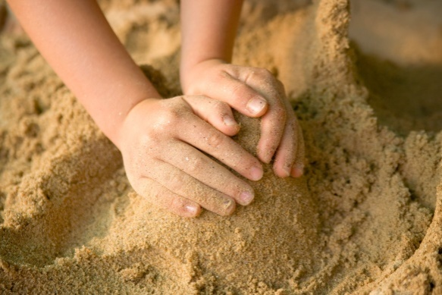
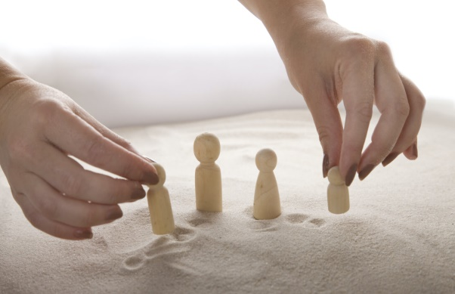
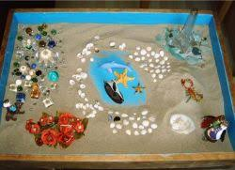
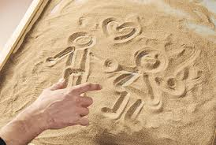
Песочная терапия

Slide 21
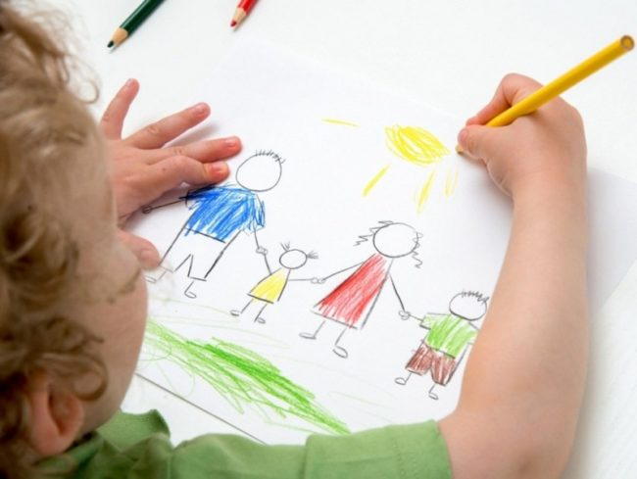

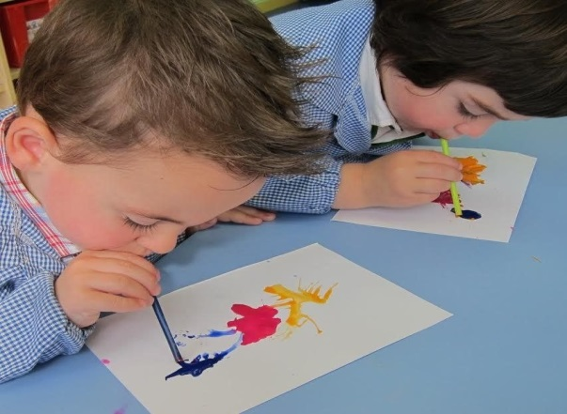
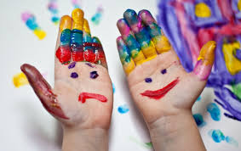
Рисование

Slide 22
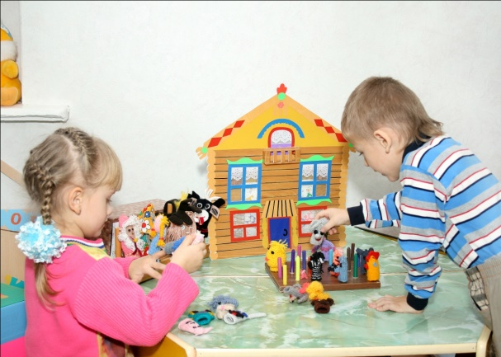
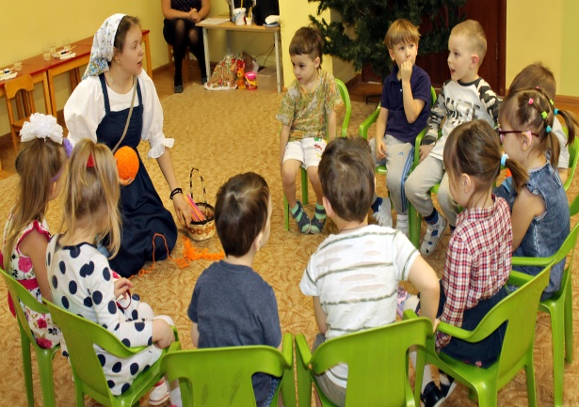
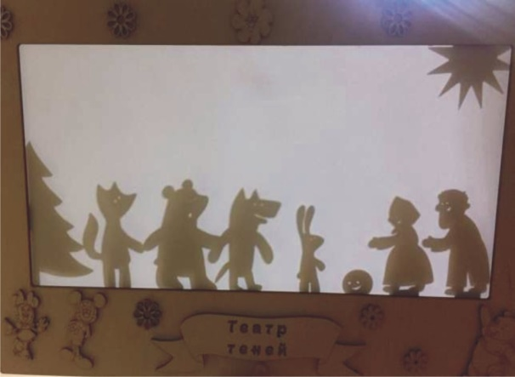
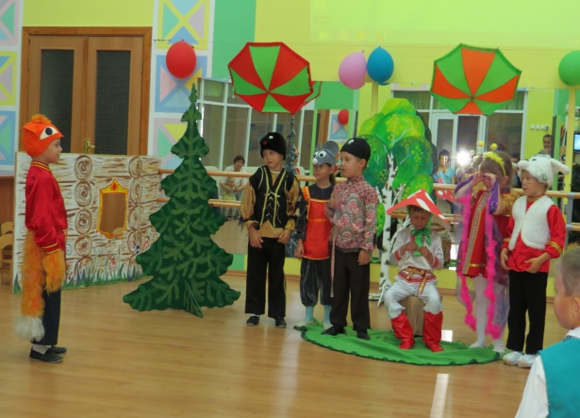
Сказкотерапия

Slide 23
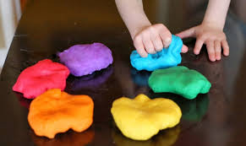
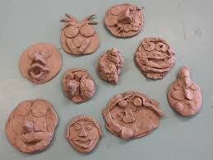
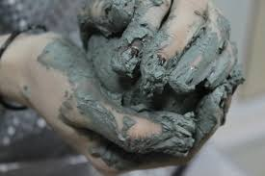
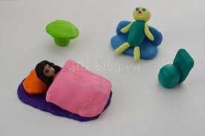
Работа с мягким материалом

Slide 24
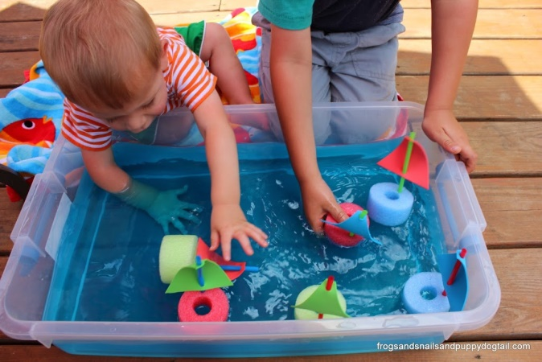
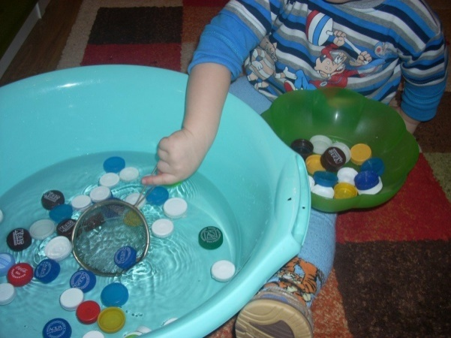
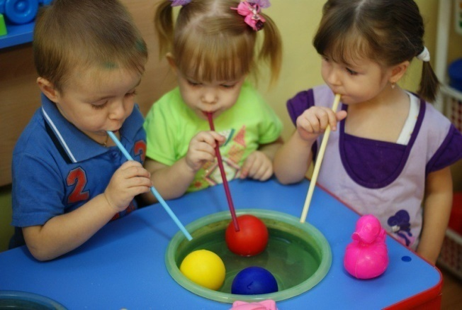
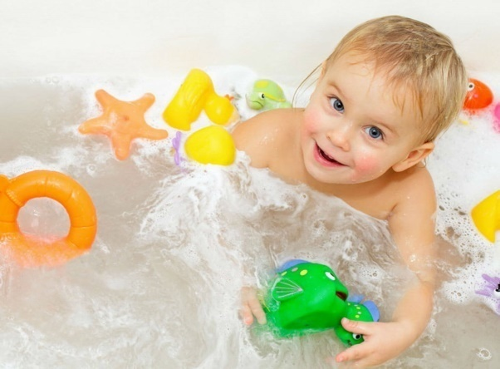
Использование воды

Slide 25
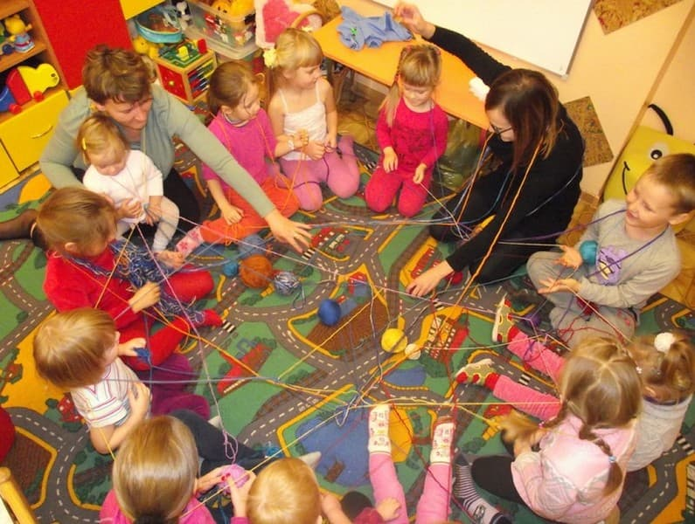
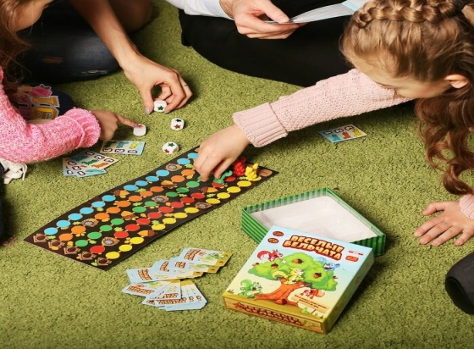
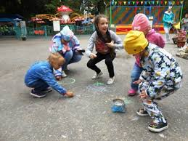
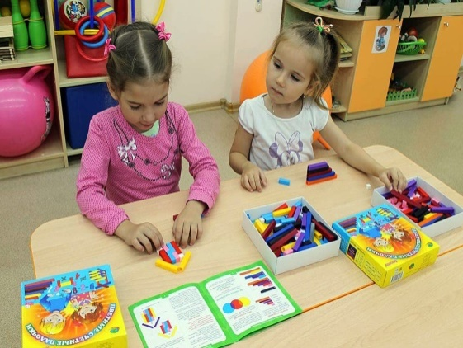
Игротерапия

Slide 26
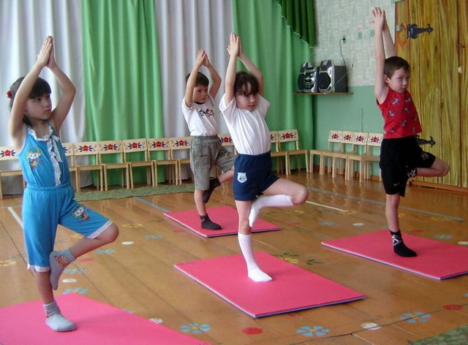
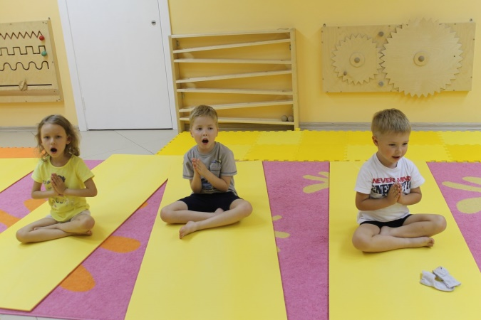
Хатха-йога, упражнения для релаксации, медитации

Slide 27
Как играть с ребёнком с двигательной расторможенностью и дефицитом внимания
Учитывать особенности:
Дефицит внимания.
Импульсивность
Неумение длительное время подчиняться групповым правилам,
выслушивать и выполнять инструкции (заостряя внимание на деталях),
быстрая утомляемость,
неспособность дождаться своей очереди и считаться с интересами других.

Slide 28
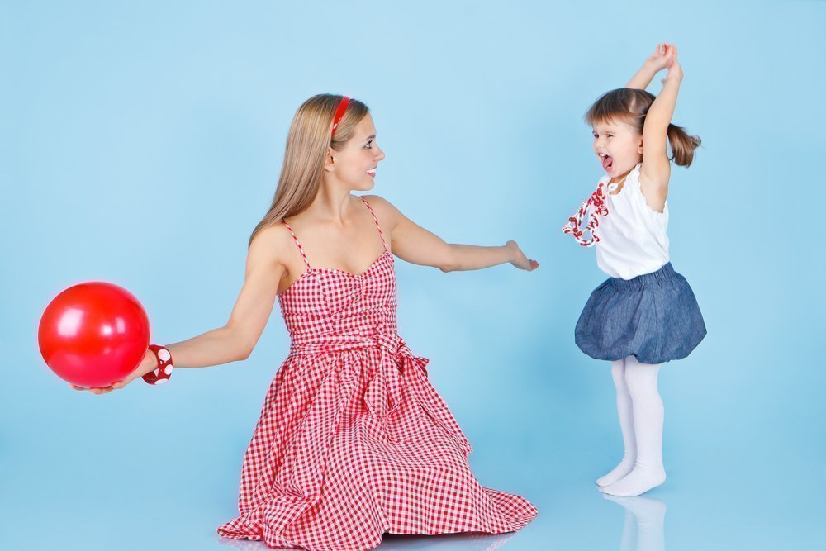
Поэтапное включение в игру
1. Начинать с индивидуальной работы.
2. Привлекать к участию в деятельности в малых подгруппах.
3. Переходить к фронтальным видам работы, прежде всего к играм с четкими правилами, способствующими развитию внимания.

Slide 29
Открытое письмо детей с двигательной расторможенностью и дефицитом внимания к воспитателю
Дорогие воспитатели!
Чтобы вам было легче с нами жить, а мы вас любили:
Не загружайте нас скучной и нудной работой. Больше жизни! Больше динамики! Мы все можем!
Не вздумайте давать нам длинных инструкций! На пятнадцатом слове нас больше интересует, какого цвета носки у соседа, чем ваша поучительная речь. Говорите конкретно, по делу, не более десяти слов.
Не требуйте от нас, чтобы мы были одновременно внимательными, аккуратными и усидчивыми. Это выше наших сил!
А вообще – запомните: похвала и порицание действуют на нас сильнее, чем на других.

Slide 30
Литература:
Арцишевская И. Л. Работа психолога с гиперактивными детьми в детском саду. М.: Книголюб, 2003.
Монина Г. Б., Лютова-Робертс Е. К., Чутко Л. С. Гиперактивные дети: психолого-педагогическая Помощь. Монография. — СПб.: Речь, 2007. — 186 с.
Монина Г. Б., Лютова Е. К. М77 Проблемы маленького ребенка. — СПб.: Издательство «Речь», 2002. — 192 с.: ил.
Лютова Е. К. Монина Г. Б. Тренинг эффективного взаимодействия с детьми. СПб, 2005.
Лютова Е. К. Монина Г. Б. Шпаргалка для взрослых. М., 2000
Мак-Кей М., Роджерс (П.), Мак-Кей Ю. Укрощение гнева. СПб., 1997.  Фопель К. Как научить детей сотрудничать? Ч. 1—3 М., 1998.

Slide 31

Спасибо за внимание!

